Slide 1



Khởi động
1

Slide 2
Luật chơi
Nam muốn đạt được cái cúp vàng, đẻ được cup vàng em hay giúp Nam trả lời một câu hỏi nhé

Slide 3
Khởi động
Hấp thụ
ÁNH SÁNG
MẶT TRỜI
Thải ra
Khí các-bô-níc
Khí ô-xi
THỰC VẬT
Nước
Hơi nước
Các chất khoáng
Các chất
khoáng khác

Slide 4
Bài 62: Động vật cần gì để sống?
SGK/124

Slide 5
Mục tiêu bài học
Nắm được những yếu tố cần để duy trì sự sống của động vật.

Slide 6
01
Thí nghiệm

Slide 7
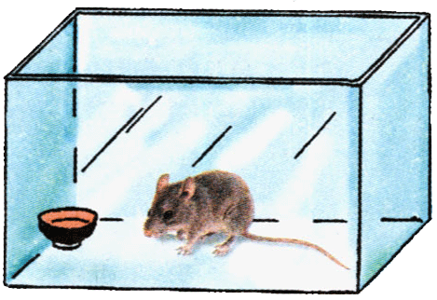
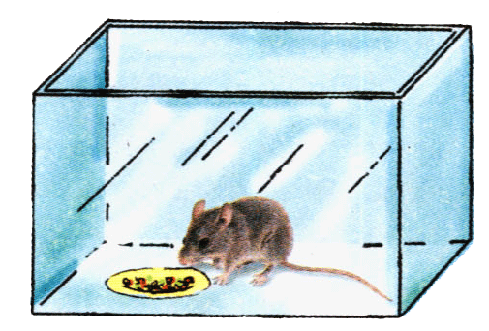
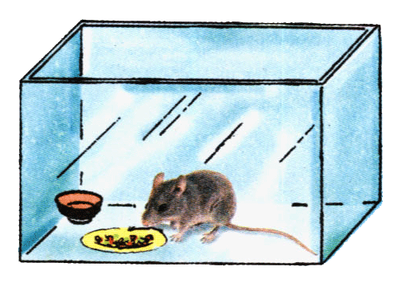
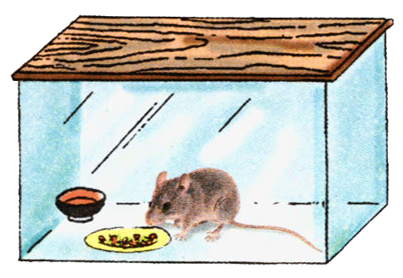
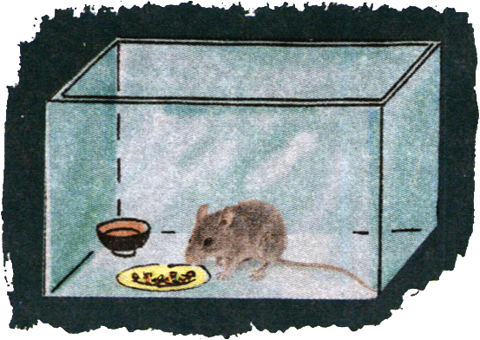
Quan sát các hình SGK từ 1 đến 5 và cho biết:
1. Mỗi con chuột từng trường hợp sống trong điều kiện nào?
Hộp 1
Hộp 2
2. Kể yếu tố đã có hoặc còn thiếu cho sự sống của mỗi chuột trong mỗi hình.
Hộp 3
Hộp 4
Hộp 5

Slide 8
Để con chuột vào hộp không có nắp, có một chén nước.
Hộp 1
Yếu tố:
Điều kiện:
+ Có nước,
1. Con chuột sống trong điều kiện nào?
- Chiếc hộp không có nắp.
2. Kể yếu tố có trong thí nghiệm.
không khí,
ánh sáng.
+ Thiếu thức ăn.

Slide 9
Để con chuột vào hộp không có nắp, có đĩa thức ăn.
Hộp 2
Yếu tố:
Điều kiện:
+ Có thức ăn,
1. Con chuột sống trong điều kiện nào?
- Chiếc hộp không có nắp.
2. Kể yếu tố có trong thí nghiệm.
không khí,
ánh sáng.
+ Thiếu nước.

Slide 10
Để con chuột vào hộp không có nắp, có một chén nước và một đĩa thức ăn.
Hộp 3
Yếu tố:
Điều kiện:
+ Có nước,
thức ăn,
1. Con chuột sống trong điều kiện nào?
- Chiếc hộp không có nắp.
2. Kể yếu tố có trong thí nghiệm.
không khí,
ánh sáng.
+ Đầy đủ để ĐV sống.

Slide 11
Để con chuột vào hộp có nắp, có đĩa thức ăn và một bát nước.
Hộp 4
Yếu tố:
Điều kiện:
+ Có thức ăn,
1. Con chuột sống trong điều kiện nào?
- Chiếc hộp không có nắp.
2. Kể yếu tố có trong thí nghiệm.
Nước,
ánh sáng.
+ Thiếu không khí.

Slide 12
Để con chuột vào hộp không có nắp trong bóng tối, có đĩa thức ăn và một bát nước.
Hộp 5
Yếu tố:
Điều kiện:
+ Có thức ăn,
1. Con chuột sống trong điều kiện nào?
- Chiếc hộp không có nắp.
2. Kể yếu tố có trong thí nghiệm.
Nước,
không khí.
+ Thiếu ánh sáng.

Slide 13
02
Yếu tố cần cho sự sống của động vật
01
02
03
04
05
06

Slide 14
2. Yếu tố cần cho sự sống của động vật:
 | Điều kiện cung cấp | Điều kiện thiếu | Dự đoán kết quả
1 | Ánh sáng, nước,không khí | Thức ăn
2 | Ánh sáng, không khí, thức ăn | Nước
3 | Ánh sáng, không khí, nước, thức ăn
4 | Ánh sáng, nước, thức ăn | Không khí
5 | Nước, không khí, thức ăn | Ánh sáng
Chết sau con chuột 2 và 4
Chết sau con chuột 4
Sống bình thường
Chết trước tiên
Sống không khoẻ mạnh

Slide 15
Nêu lí do vì sao chuột chết?
Thiếu một trong các điều kiện sau:
Nước
Không khí
Ánh sáng
Thức ăn

Slide 16
GHI NHỚ
Động vật cần có đủ không khí, thức ăn, nước uống và ánh sáng thì mới tồn tại và phát triển bình thường.

Slide 17
Dặn dò
Chuẩn bị bài sau
Đọc trước: Địa lí bài 63

